Slide 1


หน่วยการเรียนรู้
ปฏิกิริยาเคมีและวัสดุในชีวิตประจำวัน
สื่อการสอนประกอบในรายวิชาวิทยาศาสตร์และเทคโนโลยี ชั้นมัธยมศึกษาปีที่ 3

Slide 2

Timeline หน่วยการเรียนรู้
ปฏิกิริยาเคมีและวัสดุในชีวิตประจำวัน
บทที่ 1 ปฏิกิริยาเคมี
การเกิดปฏิกิริยาเคมี
ปฏิกิริยาเคมีรอบตัว
บทที่ 2 วัสดุในชีวิตประจำวัน
วัสดุรอบตัว

Slide 3
บทที่ 1 ปฏิกิริยาเคมี
การเกิดปฏิกิริยาเคมี

Slide 4

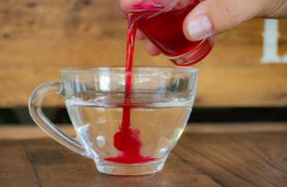
ทบทวนความรู้ก่อนเรียน
เขียนเครื่องหมาย ✓หน้าข้อความใต้ภาพ เพื่อระบุว่าภาพใดเป็นการเปลี่ยนแปลงทางกายภาพ หรือการเปลี่ยนแปลงทางเคมี
การเปลี่ยนแปลงทางกายภาพ | การเปลี่ยนแปลงทางกายภาพ | การเปลี่ยนแปลงทางกายภาพ
การเปลี่ยนแปลงทางเคมี | การเปลี่ยนแปลงทางเคมี | การเปลี่ยนแปลงทางเคมี
การเปลี่ยนแปลงทางกายภาพ | การเปลี่ยนแปลงทางกายภาพ | การเปลี่ยนแปลงทางกายภาพ
การเปลี่ยนแปลงทางเคมี | การเปลี่ยนแปลงทางเคมี | การเปลี่ยนแปลงทางเคมี
(อ้างอิงจาก: หนังสือเรียนรายวิชาพื้นฐานวิทยาศาสตร์และเทคโนโลยี ชั้นม.3 เล่ม2 สสวท. หน้า 5)

Slide 5
เฉลยทบทวนความรู้ก่อนเรียน
เขียนเครื่องหมาย ✓หน้าข้อความใต้ภาพ เพื่อระบุว่าภาพใดเป็นการเปลี่ยนแปลงทางกายภาพ หรือการเปลี่ยนแปลงทางเคมี
การเปลี่ยนแปลงทางกายภาพ | ☑การเปลี่ยนแปลงทางกายภาพ | การเปลี่ยนแปลงทางกายภาพ
☑การเปลี่ยนแปลงทางเคมี | การเปลี่ยนแปลงทางเคมี | ☑การเปลี่ยนแปลงทางเคมี
☑การเปลี่ยนแปลงทางกายภาพ | การเปลี่ยนแปลงทางกายภาพ | ☑การเปลี่ยนแปลงทางกายภาพ
การเปลี่ยนแปลงทางเคมี | ☑การเปลี่ยนแปลงทางเคมี | การเปลี่ยนแปลงทางเคมี
(อ้างอิงจาก: หนังสือเรียนรายวิชาพื้นฐานวิทยาศาสตร์และเทคโนโลยี ชั้นม.3 เล่ม2 สสวท. หน้า 5)

Slide 6

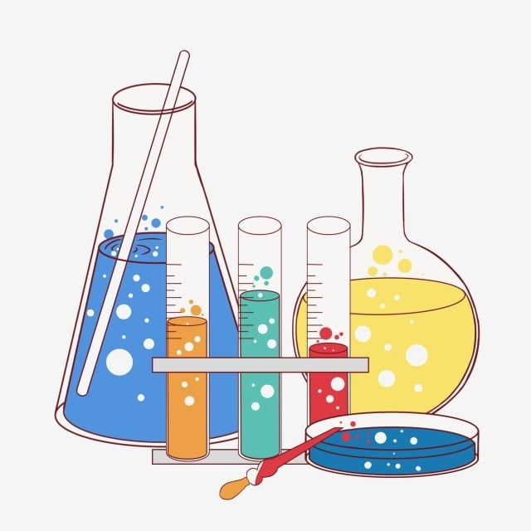
การเกิดปฏิกิริยาเคมี (chemical reaction)
ปฏิกิริยาเคมี (chemical reaction) เป็นกระบวนการที่สารเคมีเกิดการเปลี่ยนแปลง
ทางเคมีของสาร ทำให้เกิดสารชนิดใหม่ที่มีสมบัติเปลี่ยนแปลงไปจากเดิม
การเกิดปฏิกิริยาเคมีอาจสังเกตได้จากการเปลี่ยนแปลง
1) สี
2) กลิ่น
3) อุณหภูมิ
4) มีฟองแก๊ส
5) การเกิดตะกอน

Slide 7



การเกิดปฏิกิริยาเคมี (chemical reaction)
การเกิดปฏิกิริยาเคมีเขียนด้วยประโยคสัญลักษณ์เป็นสมการเคมี (chemical equation)
และอธิบายโดยใช้แบบจำลองที่เป็นสมการข้อความ (word equation)
ซึ่งเขียนแสดง สารที่เข้าทำปฏิกิริยาหรือสารตั้งต้น (reactant)
และสารใหม่ที่เกิดขึ้นหรือผลิตภัณฑ์ (product)
+ →
สารตั้งต้น + สารตั้งต้น → ผลิตภัณฑ์

Slide 8
การเกิดปฏิกิริยาเคมี (chemical reaction)
ตัวอย่างเช่น ปฏิกิริยาระหว่างแก๊สไฮโดรเจนกับแก๊สออกซิเจนได้น้ำเป็นผลิตภัณฑ์
สารตั้งต้น
สารตั้งต้น
ผลิตภัณฑ์
อะตอมของไฮโดรเจน
อะตอมของออกซิเจน
เขียนสมการข้อความได้เป็น
+
แก๊สออกซิเจน
→
น้ำ
แก๊สไฮโดรเจน
เขียนสมการเคมีได้เป็น
2H2 + O2 → 2H2O

Slide 9
คำถามชวนคิด
ทดสอบความเข้าใจเรื่องการเกิดปฏิกิริยาเคมี
• สมการข้อความต่อไปนี้ มีสารใดบ้างเป็นสารตั้งต้น สารใดบ้างเป็นผลิตภัณฑ์
แก๊สคาร์บอนไดออกไซด์ + แคลเซียมไฮดรอกไซด์ → แคลเซียมคาร์บอเนต + น้ำ
• การเกิดปฏิกิริยาเคมีระหว่างโซเดียมไฮโดรเจนคาร์บอเนตกับกรดไฮโดรคลอริก
ได้ผลิตภัณฑ์เป็นโซเดียมคลอไรด์ แก๊สคาร์บอนไดออกไซด์ และน้ำ
เขียนแทนด้วยสมการข้อความได้อย่างไร

Slide 10
เฉลยคำถามชวนคิด
ทดสอบความเข้าใจเรื่องการเกิดปฏิกิริยาเคมี
• สมการข้อความต่อไปนี้ มีสารใดบ้างเป็นสารตั้งต้น สารใดบ้างเป็นผลิตภัณฑ์
แก๊สคาร์บอนไดออกไซด์ + แคลเซียมไฮดรอกไซด์ → แคลเซียมคาร์บอเนต + น้ำ
แนวคำตอบ แก๊สคาร์บอนไดออกไซด์และแคลเซียมไฮดรอกไซด์เป็นสารตั้งต้น
ส่วนแคลเซียมคาร์บอเนตและน้ำเป็นผลิตภัณฑ์
• การเกิดปฏิกิริยาเคมีระหว่างโซเดียมไฮโดรเจนคาร์บอเนตกับกรดไฮโดรคลอริก ได้ผลิตภัณฑ์
เป็นโซเดียมคลอไรด์ แก๊สคาร์บอนไดออกไซด์ และน้ำ เขียนแทนด้วยสมการข้อความได้อย่างไร
แนวคำตอบ
โซเดียมไฮโดรเจนคาร์บอเนต + กรดไฮโดรคลอริก → โซเดียมคลอไรด์ + แก๊สคาร์บอนไดออกไซด์ + น้ำ

Slide 11
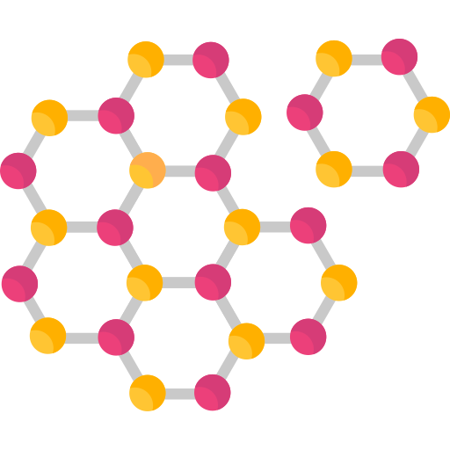
หลักการเขียนสมการเคมี
เขียนสารตั้งต้นไว้ทางด้านซ้ายมือของสมการ โดยมีลูกศร →เขียนไว้ระหว่างสารตั้งต้นกับผลิตภัณฑ์
หัวลูกศรชี้ไปยังผลิตภัณฑ์ที่ได้จากปฏิกิริยาเคมี ซึ่งเขียนไว้ทางด้านขวามือ
เขียนสารตั้งต้นและผลิตภัณฑ์ด้วยสูตรเคมี และเขียนสถานะของสารแต่ละชนิดด้วยอักษรย่อไว้ด้านข้าง ดังนี้ สารที่อยู่ในสถานะของแข็ง (solid) เขียนแทนด้วย (s) สารที่อยู่ในสถานะของเหลว (liquid)
เขียนแทนด้วย (l) สารที่อยู่ในสถานะแก๊ส (gas) เขียนแทนด้วย (g) และสารที่อยู่ในรูปของสารละลาย (aqueous) เขียนแทนด้วย (aq)
ดุลจำนวนอะตอมของธาตุแต่ละธาตุในสารตั้งต้นและผลิตภัณฑ์ให้มีจำนวนเท่ากัน โดยนำตัวเลขที่เหมาะสม
เติมด้านหน้าสูตรเคมีในสมการ และนับจำนวนอะตอมของธาตุทั้ง 2 ด้านให้มีจำนวนเท่ากัน

Slide 12
ตัวอย่างการเขียนสมการเคมี
H
Cl
+
+
+
O
O
Ca
C
O
Cl
Ca
Cl
H
H
O
C
O
H
Cl
O
กรดไฮโดรคลอริก + แคลเซียมคาร์บอเนต แคลเซียมคลอไรด์ + น้ำ + แก๊สคาร์บอนไดออกไซด์
เรียกว่า สมการข้อความ
2HCl (aq) + CaCO₃ (s) CaCl₂ (s) + H₂O (aq) + CO₂ (g)
เรียกว่า สมการเคมี
แบบจำลองแสดงการจัดเรียงตัวใหม่ของอะตอมเมื่อเกิดปฏิกิริยาเคมีระหว่างกรดไฮโดรคลอริกกับแคลเซียมคาร์บอเนต

Slide 13
กฎทรงมวล (law of conservation of mass)
เมื่อเกิดปฏิกิริยาเคมี อะตอมของสารตั้งต้นจะมีการจัดเรียงตัวใหม่ได้เป็นผลิตภัณฑ์ โดยไม่มีอะตอมใดสูญหายใหม่
ดังนั้นมวลรวมของสารก่อนเกิดปฏิกิริยาเคมี
จะเท่ากับมวลรวมของสารหลังเกิดปฏิกิริยาเคมี ซึ่งเป็นไปตาม
กฎทรงมวล (law of conservation of mass)

Slide 14
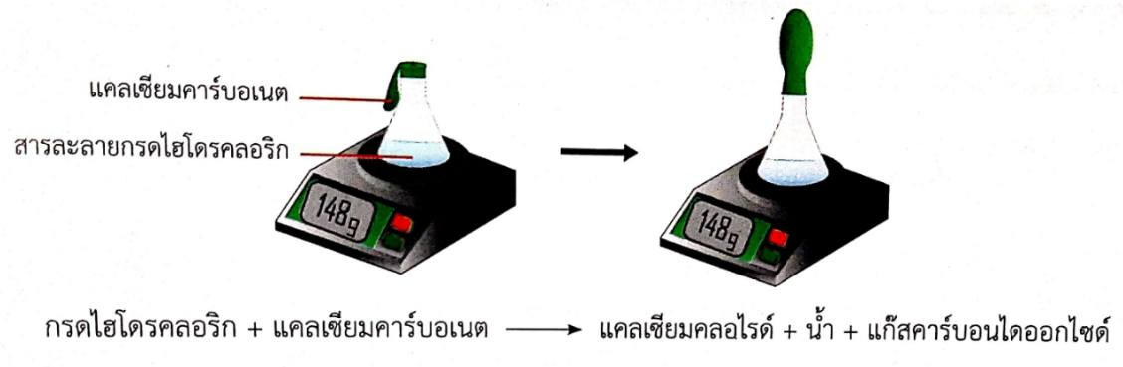

กฎทรงมวล (law of conservation of mass)
ในภาชนะปิด
ปฏิกิริยาเคมีระหว่างกรดไฮโดรคลอริก
และแคลเซียมคาร์บอเนตในภาชนะปิด
มวลรวมของสารก่อนเกิดปฏิกิริยาเคมี จะเท่ากับมวลรวมของสารหลังเกิดปฏิกิริยาเคมี
ในภาชนะเปิด
ปฏิกิริยาเคมีระหว่างกรดไฮคลอริกและแคลเซียมคาร์บอเนตในภาชนะเปิด แก๊สที่เกิดขึ้นจะออก
สู่บรรยากาศ ทำให้มวลรวมที่อ่านได้จากเครื่องชั่ง
หลังเกิดปฏิกิริยาเคมีน้อยกว่ามวลรวมของสาร
ก่อนเกิดปฏิกิริยาเคมี ซึ่งมวลที่หายไปเท่ากับมวล
ของแก๊สคาร์บอนไดออกไซด์ที่ออกสู่บรรยากาศ
(ที่มา: หนังสือเรียนรายวิชาพื้นฐานวิทยาศาสตร์และเทคโนโลยี ชั้นม.3 เล่ม2 สสวท. หน้า 11)

Slide 15
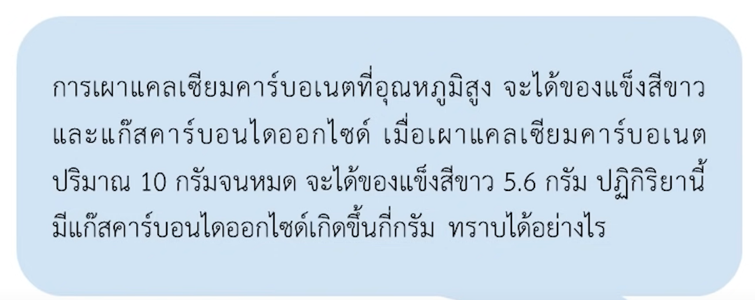
คำถามชวนคิด กฎทรงมวล

Slide 16

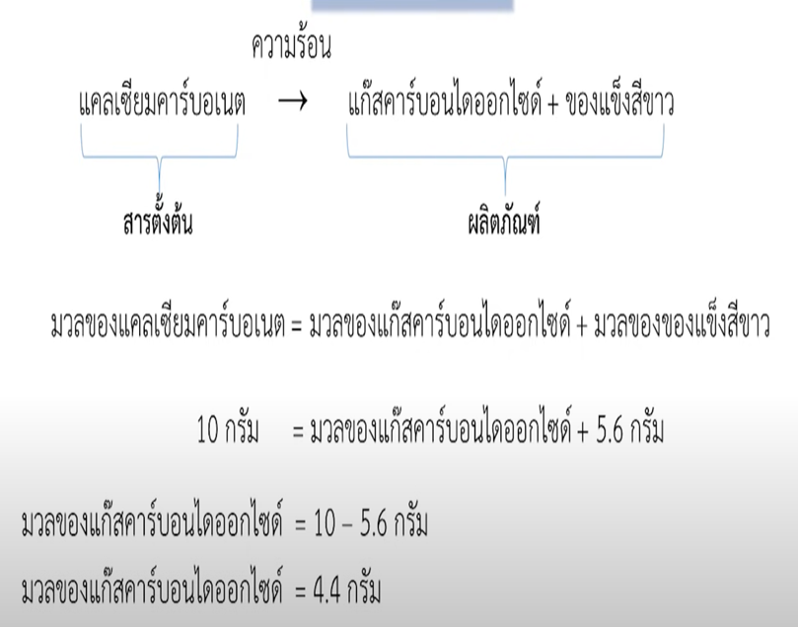
เฉลย คำถามชวนคิด กฎทรงมวล

Slide 17
มวลและพลังงานกับการเกิดปฏิกิริยาเคมี
เมื่อเกิดปฏิกิริยาเคมี นอกจากจะมีการจัดเรียงตัวใหม่ของอะตอมแล้ว
ยังมีการถ่ายโอนความร้อนอีกด้วย ทำให้พลังงานของสารมีการเปลี่ยนแปลง
ในการศึกษาการถ่ายโอนความร้อนของปฏิกิริยาเคมี ต้องกำหนดขอบเขตที่ต้องการศึกษา
ส่วนที่อยู่ภายในขอบเขตที่ต้องการศึกษา เรียกว่า สารตั้งต้น (substrate)
และผลิตภัณฑ์ในปฏิกิริยา เรียกว่า ระบบ (system)
ส่วนที่อยู่นอกระบบ เช่น ภาชนะ เทอร์มอมิเตอร์ อื่น ๆ เรียกว่า สิ่งแวดล้อม(environment)

Slide 18


ประเภทของปฏิกิริยาเคมี
โดยใช้สมบัติการถ่ายโอนความร้อนของปฏิกิริยาเคมีทั้งการถ่ายโอนความร้อนจากสิ่งแวดล้อมเข้าสู่ระบบ และการถ่ายโอนความร้อนจากระบบไปยังสิ่งแวดล้อม
จำแนกเป็นปฏิกิริยา 2 ประเภท ดังนี้
      1. ปฏิกิริยาดูดความร้อน (endothermic reaction)
      2. ปฏิกิริยาคายความร้อน (exothermic reaction)
ความร้อน
ความร้อน
ระบบ
ระบบ
สิ่งแวดล้อม
สิ่งแวดล้อม
ภาพการถ่ายโอนความร้อนของปฏิกิริยาดูดความร้อน
ภาพการถ่ายโอนความร้อนของปฏิกิริยาคายความร้อน

Slide 19
ปฏิกิริยาดูดความร้อน (endothermic reaction)
ปฏิกิริยาเคมีที่มีการถ่ายโอนความร้อนจากสิ่งแวดล้อมเข้าสู่ระบบ ส่งผลให้อุณหภูมิของสิ่งแวดล้อมต่ำลง เมื่อใช้มือจับภาชนะจะรู้สึกว่าเย็นลง เนื่องจากเกิดการถ่ายโอนความร้อนจาก มือเข้าสู่สาร เช่นเดียวกับการใช้เทอร์มอมิเตอร์วัดอุณหภูมิ จะเกิดการถ่ายโอนความร้อนจาก เทอร์มอมิเตอร์สู่สาร ทำให้อุณหภูมิที่อ่านได้จากเทอร์มอมิเตอร์มีค่าลดลง
ปฏิกิริยาดูดความร้อน เช่น ปฏิกิริยาระหว่างกรดแอซีติกกับโซเดียมไฮโดรเจนคาร์บอเนต
ถ้าพิจารณาความร้อนในปฏิกิริยา สามารถเขียนสมการข้อความแสดงการเกิดปฏิกิริยาได้ ดังนี้
กรดแอซีติก + โซเดียมไฮโดรเจนคาร์บอเนต + ความร้อน → โซเดียมแอซีเตต + น้ำ + แก๊สคาร์บอนไดออกไซด์
สารตั้งต้น + ความร้อน → ผลิตภัณฑ์

Slide 20
ปฏิกิริยาคายความร้อน (exothermic reaction)
ปฏิกิริยาเคมีที่มีการถ่ายโอนความร้อนจากระบบไปยังสิ่งแวดล้อม ส่งผลให้อุณหภูมิของสิ่งแวดล้อมสูงขึ้น เมื่อใช้มือจับภาชนะจะรู้สึกว่าร้อนขึ้น เนื่องจากเกิดการถ่ายโอนความร้อนจากสารเข้าสู่มือเช่นเดียวกับการใช้เทอร์มอมิเตอร์วัดอุณหภูมิ จะเกิดการถ่ายโอนความร้อนจากสารสู่ เทอร์มอมิเตอร์ ทำให้อุณหภูมิที่อ่านได้จากเทอร์มอมิเตอร์มีค่าเพิ่มขึ้น
ปฏิกิริยาคายความร้อน เช่น ปฏิกิริยาระหว่างกรดแอซีติกกับโซเดียมไฮดรอกไซด์
ถ้าพิจารณาความร้อนในปฏิกิริยา สามารถเขียนสมการข้อความแสดงการเกิดปฏิกิริยาได้ ดังนี้
กรดแอซีติก + โซเดียมไฮดรอกไซต์ → โซเดียมแอซีเตต + น้ำ + ความร้อน
สารตั้งต้น → ผลิตภัณฑ์ + ความร้อน

Slide 21
คำถามชวนคิด
ทดสอบความเข้าใจเรื่อง การถ่ายโอนความร้อนของปฏิกิริยาเคมี
• การศึกษาการเปลี่ยนแปลงความร้อนของปฏิกิริยาเคมีระหว่างกรดแอซีติก
กับโซเดียมไฮดรอกไซด์ อะไรคือ ระบบ อะไรคือสิ่งแวดล้อม และมีการ
ถ่ายโอนความร้อนอย่างไร
• เมื่อใช้มือจับภาชนะที่มีแอมโมเนียมคลอไรด์ผสมกับปูนขาวจะรู้สึกเย็น
นักเรียนคิดว่าปฏิกิริยาที่เกิดขึ้นเป็นปฏิกิริยาดูดหรือคายความร้อน เพราะเหตุใด

Slide 22
เฉลยคำถามชวนคิด
ทดสอบความเข้าใจเรื่อง การถ่ายโอนความร้อนของปฏิกิริยาเคมี
• การศึกษาการเปลี่ยนแปลงความร้อนของปฏิกิริยาเคมีระหว่างกรดแอซิติกกับโซเดียมไฮดรอกไซด์
อะไรคือ ระบบ อะไรคือสิ่งแวดล้อม และมีการถ่ายโอนความร้อนอย่างไร
แนวคำตอบ - ระบบ ในที่นี้ คือสารตั้งต้น ได้แก่ กรดแอซีติก และโซเดียมไฮดรอกไซด์
- ผลิตภัณฑ์ ได้แก่ โซเดียมแอซิเตต และนํ้า
- สิ่งแวดล้อม ได้แก่ ภาชนะ เทอร์มอมิเตอร์ ผู้ทำการทดลอง
- เมื่อเกิดปฏิกิริยาเคมี มีการถ่ายโอนความร้อนจากสารเข้าสู่มือ
ทำให้เมื่อสัมผัสภาชนะจะรู้สึกร้อน หรือการถ่ายโอนความร้อนจาก
สารสู่เทอร์มอมิเตอร์ ทำให้อุณหภูมิที่อ่านได้จากเทอร์มอมิเตอร์มีค่าเพิ่มขึ้น
กรดแอซีติก + โซเดียมไฮดรอกไซต์→ โซเดียมแอซิเตต + น้ำ + ความร้อน

Slide 23
เฉลยคำถามชวนคิด
ทดสอบความเข้าใจเรื่อง การถ่ายโอนความร้อนของปฏิกิริยาเคมี
• เมื่อใช้มือจับภาชนะที่มีแอมโมเนียมคลอไรด์ผสมกับปูนขาวจะรู้สึกเย็น
นักเรียนคิดว่าปฏิกิริยาที่เกิดขึ้นเป็นปฏิกิริยาดูดหรือคายความร้อน เพราะเหตุใด
แนวคำตอบ เป็นปฏิกิริยาดูดความร้อน
เนื่องจากมีการถ่ายโอนความร้อนจากมือเข้าสู่สาร ทำให้รู้สึกเย็น

Slide 24
บทที่ 1 ปฏิกิริยาเคมี
ปฏิกิริยาเคมีรอบตัว

Slide 25
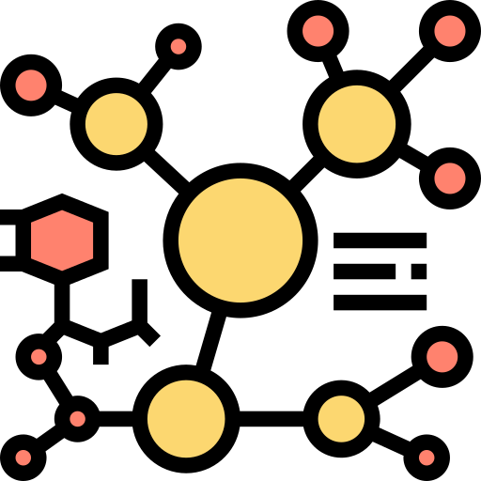
ปฏิกิริยาเคมีรอบตัวในชีวิตประจำวัน
รอบ ๆ ตัวเรามีการเกิดปฏิกิริยาเคมีหลายชนิด ที่สามารถนำมาใช้ประโยชน์ในชีวิตประจำวัน ทั้งด้านอุตสาหกรรม ด้านเกษตรกรรม และด้านการแพทย์
ในทางกลับกันก็ส่งผลกระทบต่อการดำรงชีวิตของมนุษย์และสิ่งแวดล้อม
ชื่อปฏิกิริยาที่พบในชีวิตประจำวัน
        1. ปฏิกิริยาเคมีของกรดกับเบส (acid-base reaction)
        2. ปฏิกิริยาของกรดกับโลหะ
        3. ปฏิกิริยาของเบสกับโลหะ
        4. ปฏิกิริยาการเกิดสนิมเหล็ก (rusting)
        5. ปฏิกิริยาการเผาไหม้ (combustion)
        6. ปฏิกิริยาการเกิดฝนกรด (acid rain formation)
        7. ปฏิกิริยาการสังเคราะห์ด้วยแสง (photosynthesis)

Slide 26
ปฏิกิริยาเคมีของกรดกับเบส (acid-base reaction)
ระดับความเป็นกรด-เบสของสารในชีวิตประจำวัน
การเกิดปฏิกิริยาเคมีจะมีสารใหม่เกิดขึ้น นอกจากสังเกตได้จากการเปลี่ยนสี กลิ่น หรืออุณหภูมิ มีฟองแก็ส หรือมีตะกอนแล้ว การเกิดปฏิกิริยาเคมีสังเกตได้จาการเปลี่ยนแปลงค่าพีเอช (pH)
14
13
12
11
10
9
8
7
6
5
4
3
2
1
0
13.5
น้ำยาขจัดสิ่งอุดตัน
11.6
แอมโมเนีย
10.5
น้ำยาซักผ้า
9.0
น้ำยาเช็ดกระจก
เมื่อเติมสารละลายเบสลงในสารละลายกรด จะพบว่า สารละลายที่ได้มีค่าพีเอช (pH) สูงกว่าสารละลายกรดที่เป็นสารตั้งต้น แสดงว่าเบสที่เติมลงไป ทำให้สารละลาย มีความเป็นกรดน้อยลง ในทางตรงกันข้าม เมื่อเติมสารละลายกรดลงในสารละลายเบส สารละลายที่ได้ จะมีค่าพีเอช (pH) ต่ำกว่าสารละลายเบสที่เป็นสารตั้งต้น แสดงว่ากรดที่เติมลงไปทำให้สารละลายมีความเป็นเบสน้อยลง
8.6
น้ำทะเล
7.0
น้ำบริสุทธิ์
6.2
น้ำฝน
5.0
แอสไพริน
4.0
เบียร์
3.5
น้ำส้ม
2.3
น้ำมะนาว
0.9
กรดในกระเพาะอาหาร

Slide 27
ปฏิกิริยาเคมีของกรดกับเบส (acid-base reaction)
การเปลี่ยนแปลงค่าพีเอช (pH) เป็นการเกิดปฏิกิริยาเคมีของกรดกับเบส (acid-base reaction) โดยทั่วไปปฏิกิริยาดังกล่าวจะได้ผลิตภัณฑ์เป็นสารประกอบประเภทเกลือและน้ำ ถ้าเกลือที่เกิดขึ้นละลายในน้ำได้น้อยหรือไม่ละลาย จะเห็นเป็นตะกอน แต่ถ้าเกลือที่เกิดขึ้นละลายในน้ำได้ดี จะเห็นเป็นสารละลายใส สามารถเขียนแทนได้ด้วยสมการข้อความ ดังนี้
กรดซัลฟิวริก + แบเรียมไฮดรอกไซด์ → แบเรียมซัลเฟต + น้ำ
กรดแอซีติก + โซเดียมไฮดรอกไซด์ → โซเดียมแอซีเตต + น้ำ
กรดไฮโดรคลอริก + โซเดียมไฮดรอกไซด์ → โซเดียมคลอไรด์ + น้ำ
กรด
เบส
เกลือ (ตะกอน)
กรด
เบส
เกลือ (ละลายน้ำ)
กรด
เบส
เกลือ (ละลายน้ำ)
สมการข้อความที่ได้: กรด + เบส → เกลือ + น้ำ

Slide 28
ปฏิกิริยาของกรดกับโลหะ
กรดทำปฏิกิริยากับโลหะได้หลายชนิด โดยทั่วไปเมื่อกรดทำปฏิกิรยากับโลหะได้ผลิตภัณฑ์เป็นเกลือของโลหะและแก็สไฮโดรเจน
ปฏิกิริยาเคมีของกรดไฮโดรคลอริก (HCl) กับสังกะสี (Zn) เขียนสมการข้อความได้ดังนี้
+
+
H
Cl
Zn
Zn
H
H
H
Cl
Cl
Cl
กรดไฮโรคลอริก (2HCl) + สังกะสี (Zn) → ซิงค์คลอไรด์ (ZnCl₂) + แก๊สไฮโดรเจน (H₂)
กรด + โลหะ → เกลือของโลหะ + แก๊สไฮโดรเจน
แบบจำลองแสดงการเรียงตัวใหม่ของอะตอมเมื่อเกิดปฏิกิริยาเคมีระหว่างกรดไฮโรคลอริกกับสังกะสี

Slide 29
ปฏิกิริยาของกรดกับโลหะ
ปฏิกิริยาเคมีระหว่างกรดกับโลหะ ได้ผลิตภัณฑ์เป็นเกลือของโลหะและแก๊สไฮโดรเจน
ปฏิกิริยาเคมีของกรดไฮโดรคลอริก (HCl) กับเหล็ก (Fe) เขียนสมการได้ดังนี้
กรดไฮโดรคลอริก + เหล็ก → ไอร์ออน (II) คลอไรด์ + แก๊สไฮโดรเจน
เรียกว่า สมการข้อความ
2HCl (aq) + Fe (s) → FeCl₂ (aq) + H₂ (g)
เรียกว่า สมการเคมี
กรด + โลหะ → เกลือของโลหะ + แก๊สไฮโดรเจน

Slide 30
ปฏิกิริยาของเบสกับโลหะ
เบสทำปฏิกิริยากับโลหะได้หลายชนิด โดยทั่วไปเมื่อเบสทำปฏิกิรยากับโลหะได้ผลิตภัณฑ์เป็นเกลือของโลหะและแก๊สไฮโดรเจน
ปฏิกิริยาเคมีของโซเดียมไฮดรอกไซด์ (NaOH) กับสังกะสี (Zn) เขียนสมการข้อความได้ดังนี้
+
+
H
Cl
Zn
Zn
H
H
H
Cl
Cl
Cl
โซเดียมไฮดรอกไซด์ (NaOH) + สังกะสี (Zn) → โซเดียมซินเกต (Za₂ZnO₂) + แก๊สไฮโดรเจน (H₂)
เบส + โลหะ → เกลือของโลหะ + แก๊สไฮโดรเจน
แบบจำลองแสดงการเรียงตัวใหม่ของอะตอมเมื่อเกิดปฏิกิริยาเคมีระหว่างโซเดียมไฮดรอกไซด์กับสังกะสี

Slide 31
ตัวอย่างปฏิกิริยาของกรดกับโลหะและเบสกับโลหะ
ผลของปฏิกิริยาระหว่างกรดกับโลหะ
มีผลทำให้เกิดการผุกร่อนของโลหะ ก่อให้เกิดความเสียหายแก่วัสดุ เช่น การผุกร่อนของหลังคาสังกะสี
เมื่อทำปฏิกิริยากับน้ำฝนที่มีสมบัติเป็นกรด การกัดกร่อนตะกั่วเนื่องจากสารละลายกรดซัลฟิวริก
ในแบตเตอรี่
ผลของปฏิกิริยาระหว่างเบสกับโลหะ
พบได้น้อย ไม่หลากหลายนัก เนื่องจากมีโลหะเพียงไม่กี่ชนิดที่ทำปฏิกิริยากับเบสได้ ยกตัวอย่าง
การใช้โซเดียมไฮดรอกไซด์หรือโซดาไฟ ล้างท่อที่ทำจากโลหะ เนื่องจากท่ออุดตัน โดยท่อโลหะเป็น
จำพวกเหล็กหรือทองแดง ยกเว้นอะลูมิเนียม เนื่องจากโซเดียมไฮดรอกไซด์ สามารถกัดกร่อน
อะลูมิเนียมทำให้เกิดความเสียหายได้

Slide 32
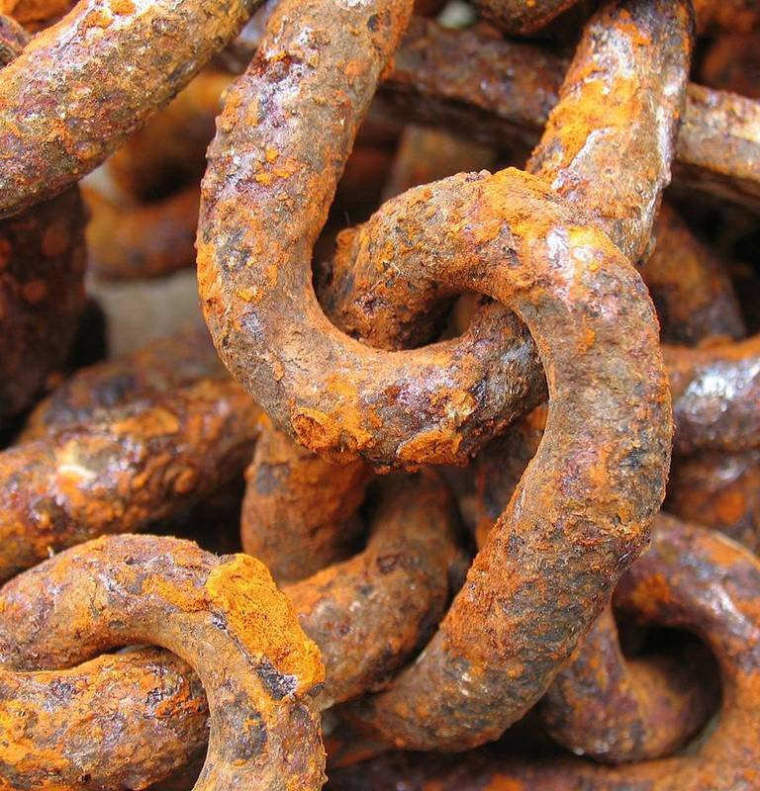
ปฏิกิริยาการเกิดสนิมเหล็ก (rusting)
เมื่อเหล็ก สัมผัสกับแก๊สออกซิเจน น้ำหรือความชื้นในอากาศ จะเกิดปฏิกิริยากันจะได้ผลิตภัณฑ์
เป็นสนิมเหล็ก ซึ่งเป็นของแข็ง สีน้ำตาลแดง ปฏิกิริยาเคมีนี้เรียกว่า การเกิดสนิมเหล็ก (rusting)
ผลของการเปลี่ยนแปลงนี้ทำให้เหล็กผุกร่อน
ปฏิกิริยาการเกิดสนิมเหล็กเขียนแทนได้ด้วยสมการข้อความ ดังนี้
เหล็ก + แก๊สออกซิเจน + น้ำ → สนิมเหล็ก
เรียกว่า สมการข้อความ
4Fe (s) + 3O₂ (g) + 3H₂O (l) →2Fe₂O3·3H₂O (s)
เรียกว่า สมการเคมี
การเกิดสนิมเหล็ก (rusting)

Slide 33
คำถามชวนคิด
ทดสอบความเข้าใจเรื่อง ปฏิกิริยาการเกิดสนิมเหล็ก
• ถ้านำตะปูเหล็กวางไว้เป็นระยะเวลานาน นักเรียนคิดว่าจะเกิดสนิมหรือไม่
เพราะเหตุใด
• ถ้านำตะปูเหล็กวางไว้ในบริเวณที่ไม่มีแก๊สออกซิเจน ตะปูเหล็กจะเกิดสนิม
หรือไม่ เพราะเหตุใด
• ถ้าเหล็กในโครงสร้างอาคารมีสนิมเกิดขึ้น จะส่งผลเสียต่ออาคารอย่างไร

Slide 34
เฉลยคำถามชวนคิด
ทดสอบความเข้าใจเรื่อง ปฏิกิริยาการเกิดสนิมเหล็ก
• ถ้านำตะปูเหล็กวางไว้เป็นระยะเวลานาน นักเรียนคิดว่าจะเกิดสนิมหรือไม่ เพราะเหตุใด
แนวคำตอบ เกิดสนิม เพราะตะปูเหล็กจะทำปฏิกิริยากับแก๊สออกซิเจนและความชื้นในอากาศ
• ถ้านำตะปูเหล็กวางไว้ในบริเวณที่ไม่มีแก๊สออกซิเจน ตะปูเหล็กจะเกิดสนิมหรือไม่ เพราะเหตุใด
แนวคำตอบ ไม่เกิดสนิม เพราะขาดแก๊สออกซิเจนซึ่งเป็นปัจจัยที่ทำให้เกิดสนิม
• ถ้าเหล็กในโครงสร้างอาคารมีสนิมเกิดขึ้น จะส่งผลเสียต่ออาคารอย่างไร
แนวคำตอบ ถ้าเหล็กในโครงสร้างอาคารมีสนิมเกิดขึ้น จะทำให้เหล็กผุกร่อน
และทำให้ความแข็งแรงของโครงสร้างอาคารลดลง

Slide 35
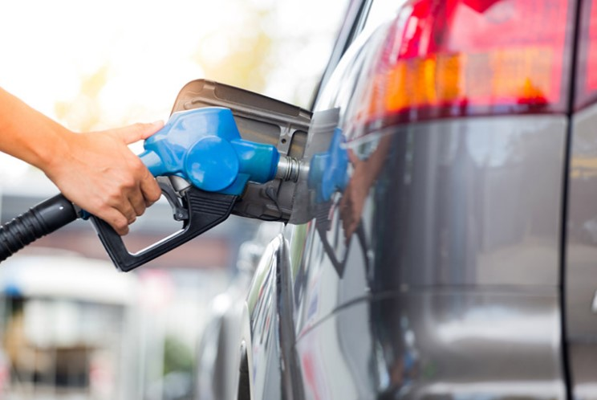
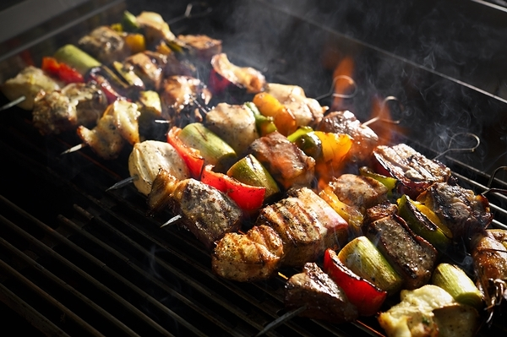
ปฏิกิริยาการเผาไหม้ (combustion)
การเผาไหม้ เป็นปฏิกิริยาเคมีระหว่างแก๊สออกซิเจนกับสารประเภทเชื้อเพลิง
ซึ่งโดยทั่วไปมีคาร์บอนและไฮโดรเจนเป็นองค์ประกอบหลัก เรียกว่า
สารประกอบไฮโดรคาร์บอน เช่น แก๊สหุงต้ม น้ำมันเชื้อเพลิง แก๊สธรรมชาติ
การเผาไหม้ต้องใช้ความร้อนในการเริ่มต้นปฏิกิริยา และเมื่อเกิดปฏิกิริยาแล้วจะคายความร้อนออกมา
เราสามารถนำความร้อนที่ได้จากปฏิกิริยาการเผาไหม้ไปใช้ประโยชน์ เช่น ใช้ขับเคลื่อนยานพาหนะ
ผลิตกระแสไฟฟ้า และประกอบอาหาร

Slide 36
ปฏิกิริยาการเผาไหม้ (combustion)
การเผาไหม้เชื้อเพลิงที่เป็นสารประกอบไฮโดรคาร์บอน ในขณะที่มีแก๊สออกซิเจนเพียงพอ
จะเกิดการเผาไหม้อย่างสมบูรณ์ ได้ผลิตภัณฑ์เป็นน้ำและแก๊สคาร์บอนไดออกไซด์
ซึ่งเป็นแก๊สเรือนกระจก หากแก๊สนี้มีปริมาณมากเกินไป จะส่งผลให้เกิดภาวะโลกร้อน
ตัวอย่างการเผาไหม้อย่างสมบูรณ์ของแก๊สมีเทน เขียนสมการข้อความแสดงปฏิกิริยาการเผาไหม้ ดังนี้
แก๊สมีเทน + แก๊สออกซิเจน → น้ำ + แก๊สคาร์บอนไดออกไซด์
สารประกอบไฮโดรคาร์บอน + แก๊สออกซิเจน → น้ำ + แก๊สคาร์บอนไดออกไซด์

Slide 37
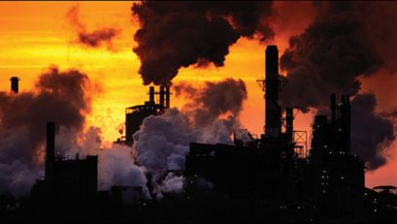
ปฏิกิริยาการเผาไหม้ (combustion)
การเผาไหม้สารประกอบไฮโดรคาร์บอนในขณะที่มีแก๊สออกซิเจนไม่เพียงพอ จะเกิดการเผาไหม้ไม่สมบูรณ์ ทำให้เกิด
น้ำ เขม่า และแก็สคาร์บอนมอนอกไซด์ เมื่อร่างกายได้รับเขม่าเข้าไปจะทำให้เกิดการระคายเคืองต่อระบบหายใจ
ส่วนคาร์บอนมอนอกไซด์ สามารถจับกับเฮโมโกลบินได้ดีกว่าแก๊สออกซิเจน ทำให้ร่างกายได้รับแก๊สออกซิเจนลดลง
ในกรณีที่เชื้อเพลิงมีซัลเฟอร์หรือไนโตรเจน เป็นองค์ประกอบ เช่น ถ่านหิน การเผาไหม้จะเกิดผลิตภัณฑ์อื่น ๆ
เช่น ออกไซด์ของไนโตรเจน ออกไซด์ของซัลเฟอร์
ตัวอย่างการเผาไหม้อย่างไม่สมบูรณ์ของแก๊สมีเทน เขียนสมการข้อความแสดงปฏิกิริยาการเผาไหม้ ดังนี้
แก๊สมีเทน + แก๊สออกซิเจน → น้ำ + แก๊สคาร์บอนไดออกไซด์ + เขม่าควัน (ควันดำ)
เมื่อออกซิเจนไม่มีประสิทธิภาพมากพอ หริอปริมาณไม่มากพอ ที่จะทำให้เชื้อเพลิงเปลี่ยนไปเป็นคาร์บอนไดออกไซด์และน้ำได้ทั้งหมด ดังนั้น จึงเกิดเป็นผลิตภัณฑ์บางอย่างหลงเหลืออยู่ นอกจากน้ำและคาร์บอนไดออกไซด์ นั่นคือ คาร์บอนมอนอกไซด์ หรือเขม่าของคาร์บอน ตัวอย่างการเผาไม้ที่ไม่สมบูรณ์ เช่น การเผาถ่านหิน
ภาพแสดง การเผาถ่านหิน

Slide 38
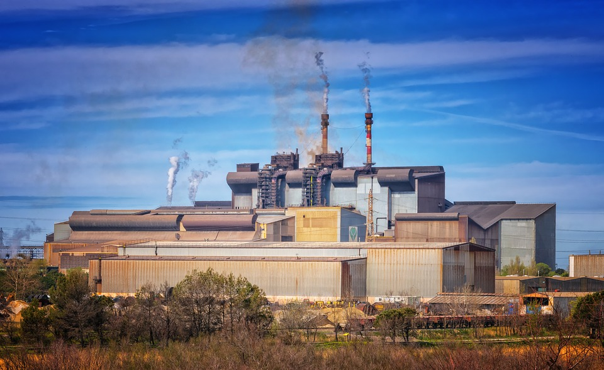
ปฏิกิริยาการเกิดฝนกรด (acid rain formation)
ฝนที่ตกลงมาจะทำปฏิกิริยากับแก๊สคาร์บอนไดออกไซด์ในชั้นบรรยากาศ ได้สารละลายที่มีสมบัติเป็นกรดอ่อน ๆ ซึ่งไม่เป็นอันตรายต่อสิ่งมีชีวิต แต่ในปัจจุบันมีการปล่อยแก๊สไนโตรเจนมอนอกไซด์ (nitrogen monoxide หรือ NO) แก๊สไนโตรเจนไดออกไซด์ (nitrogen dioxide หรือ NO₂) ซึ่งเป็นแก๊สที่เป็นออกไซด์ของไนโตรเจน และมีการปล่อยแก๊สซัลเฟอร์ไดออกไซด์ (Sulfur dioxide หรือ SO₂) ซึ่งเป็นแก๊สที่เป็นออกไซด์ของซัลเฟอร์สู่ชั้นบรรยากาศปริมาณมาก
แก๊สดังกล่าว ส่วนใหญ่ได้มาจากการ
เผาไหม้เชื้อเพลิงของยานพาหนะ
โรงงานอุตสาหกรรม และกิจกรรมอื่น ๆ

Slide 39
ปฏิกิริยาการเกิดฝนกรด (acid rain formation)
แก๊สไนโตรเจนมอนอกไซด์และแก๊สซัลเฟอร์ไดออกไซด์ จะทำปฏิกิริยากับแก๊สออกซิเจนในอากาศ ได้แก๊สไนโตรเจนไดออกไซด์และแก๊สซัลเฟอร์ไตรออกไซต์ (Sulfur trioxide หรือ SO₃) ซึ่งจะทำปฏิกิริยากับฝนได้สารละลายกรดไนตริกและสารละลายกรดซัลฟิวริกตามลำดับ สารละลายกรดเหล่านี้ ทำให้ฝนมีค่าพีเอช
ต่ำากว่า 5.6 เรียกว่า ฝนกรด (acid rain) ซึ่งมีความเป็นกรดมากกว่าฝนทั่วไป
ปฏิกิริยาเคมีที่ทำให้เกิดสารที่มีสมบัติเป็นกรด เขียนแทนได้ด้วยสมการข้อความ ดังนี้
แก๊สไนโตรเจนไดออกไซด์ + น้ำ → กรดไนตริก + แก๊สไนโตรเจนมอนอกไซด์
NO₂ + H₂O → HNO₃ + NO
แก๊สชัลเฟอร์ไตรออกไซด์ + น้ำ → กรดซัลฟิวริก
SO₃ + H₂O → H₂SO₄

Slide 40
ปฏิกิริยาการสังเคราะห์ด้วยแสง (photosynthesis)
การสังเคราะห์ด้วยแสงเป็นกระบวนการสร้างอาหารของพืช ซึ่งเป็นปฏิกิริยาเคมีระหว่าง
แก๊สคาร์บอนไดออกไซด์กับน้ำ โดยอาศัยพลังงานจากแสงที่ดูดซับได้ด้วยคลอโรฟิลล์
ได้ผลิตภัณฑ์เป็นน้ำตาลซึ่งจำเป็นต่อการเจริญเติบโตของพืช และแก๊สออกซิเจนซึ่งจำเป็น
ต่อการหายใจของสิ่งมีชีวิต
ปฏิกิริยาเคมีที่ทำให้เกิดการสังเคราะห์ด้วยแสง เขียนแทนได้ด้วยสมการข้อความ ดังนี้
พลังงานแสง
น้ำ + แก๊สคาร์บอนไดออกไซด์ → น้ำตาล + แก๊สออกซิเจน
คลอโรฟิลล์

Slide 41
ปฏิกิริยาการสังเคราะห์ด้วยแสง (photosynthesis)
การสังเคราะห์ด้วยแสงของพืช นอกจากจะได้ผลิตภัณฑ์เป็นน้ำตาลและแก๊สออกซิเจน
ซึ่งจำเป็นต่อการเจริญเติบโตและการดำรงชีวิตของพืชและสิ่งมีชีวิตอื่น การสังเคราะห์ด้วยแสงยังช่วยลดปริมาณแก๊สคาร์บอนไดออกไซด์ ซึ่งเป็นสาเหตุหนึ่งของภาวะโลกร้อนอีกด้วย
ภาพการสังเคราะห์ด้วยแสงของพืช (ที่มา: หนังสือเรียนรายวิชาพื้นฐานวิทยาศาสตร์และเทคโนโลยี ชั้นมัธยมศึกษาปีที่ 3 เล่ม 2 หน้า 29 สสวท.)

Slide 42

สรุปคำศัพท์ท้ายบท
บทที่ 1 ปฏิกิริยาเคมี
- ปฏิกิริยาเคมี (chemical reaction) - สมการเคมี (chemical equation)
- สมการข้อความ (word equation) - สารตั้งต้น (substrate)
- ผลิตภัณฑ์ (product) - กฎทรงมวล (law of conservation of mass)
- ปฏิกิริยาดูดความร้อน (endothermic reaction) - ปฏิกิริยาคายความร้อน (exothermic reaction)
- ปฏิกิริยาของกรดกับเบส (acid-base reaction) - ปฏิกิริยาของกรดกับโลหะ
- ปฏิกิริยาของเบสกับโลหะ - การเกิดสนิมเหล็ก (rusting)
- การเผาไหม้ (combustion) - การเกิดฝนกรด (acid rain formation)
- การสังเคราะห์ด้วยแสง (photosynthesis)

Slide 43
บทที่ 2 วัสดุในชีวิตประจำวัน
วัสดุรอบตัว

Slide 44

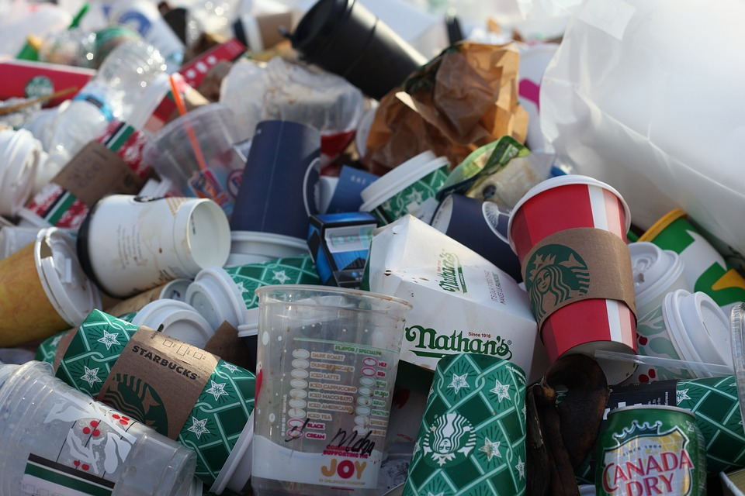
วัสดุในชีวิตประจำวัน
เราจะสังเกตเห็นวัสดุของใช้ในชีวิตประจำวัน
แต่ละชนิดทำมาจากวัสดุที่มีความหลากหลาย
เช่น พอลิเมอร์ เซรามิก โลหะ วัสดุผสม อีกทั้ง
คุณสมบัติมีความแตกต่างกัน มีความแข็ง
สภาพยืดหยุ่น การนำไฟฟ้า การนำความร้อน
ซึ่งแต่ละชนิดจะมีความเหมาะสมในการใช้งาน
ต่างกัน บางชิ้นของใช้ในชีวิตประจำวัน
จึงประกอบด้วยวัสดุชนิดเดียวหรือหลายชนิดประกอบกัน เพื่อใช้ประโยชน์ให้ตรงกับ
ความต้องการในการใช้งานนั้น ๆ
ภาพแสดง ขยะจากการใช้ในชีวิตประจำวัน

Slide 45

พอลิเมอร์ (polymer)
เป็นสารประกอบที่มีโมเลกุลขนาดใหญ่ เกิดจากสารที่มีโมเลกุลขนาดเล็กจำนวนมาก
มาทำปฏิกิริยาเคมีกัน โดยโครงสร้างของพอลิเมอร์ที่ได้จะประกอบด้วยหน่วยซ้ำ ๆ
ที่เรียกว่า มอนอเมอร์ (monomer) จำนวนมากมายึดเหนี่ยวกัน
พอลิเมอร์เป็นโมเลกุลสายยาวที่ประกอบขึ้น
จากรูปแบบโมโนเมอร์ซ้ำๆ
มอนอเมอร์เป็นโมเลกุลขนาดเล็ก

Slide 46
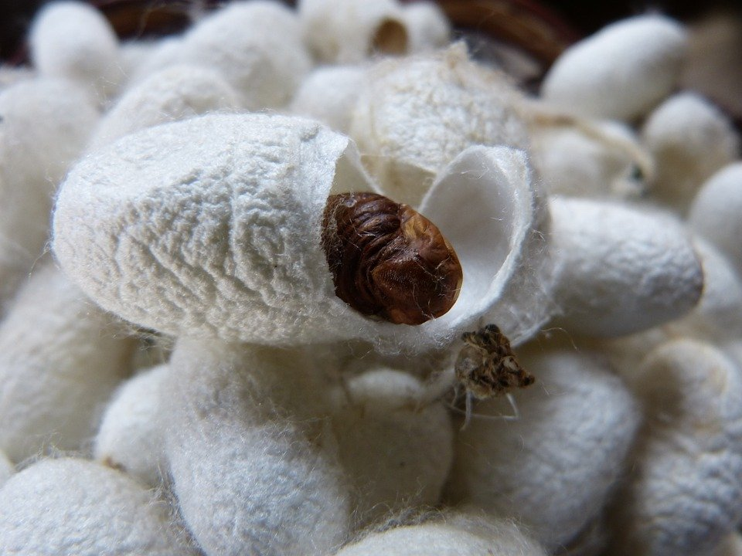
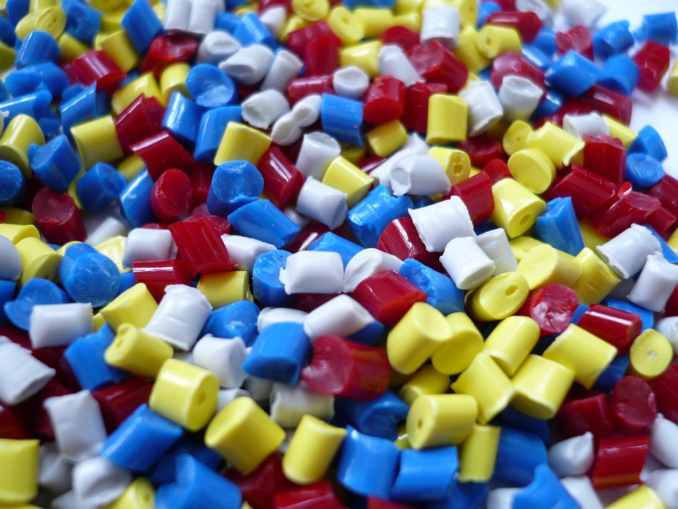
พอลิเมอร์ (polymer)
เมื่อพิจารณาตามลักษณะการเกิดพอลิเมอร์ แบ่งออกได้เป็น 2 ประเภท
พอลิเมอร์บางชนิดเกิดขึ้นตามธรรมชาติ
เช่น โปรตีน ไหม แป้ง ยางธรรมชาติ
และเซลลูโลส เป็นพอลิเมอร์ที่มีน้ำตาลกลูโคสเป็นมอนอเมอร์เชื่อมต่อกัน
พอลิเมอร์บางชนิดเกิดขึ้นจากการสังเคราะห์
ด้วยการนำมอนอเมอร์มาผ่านกระบวนการสังเคราะห์ เรียกว่า ปฏิกิริยาพอลิเมอไรเซชัน เช่น พอลิเอทิลีน เป็นพอลิเมอร์ที่มีเอทิลีนเป็นมอนอเมอร์เชื่อมต่อกัน

Slide 47
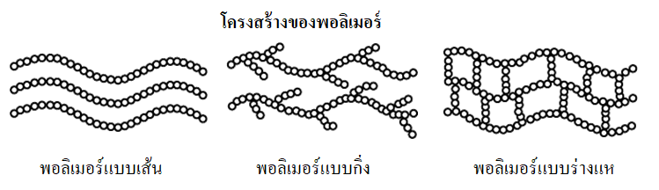
พอลิเมอร์ (polymer)
สมบัติทางกายภาพของพอลิเมอร์ขึ้นอยู่กับโครงสร้างของพอลิเมอร์ แบ่งออก 3 ประเภท ดังนี้
พอลิเมอร์แบบเส้น | พอลิเมอร์แบบกิ่ง | พอลิเมอร์แบบร่างแห
โครงสร้างเป็นมอนอเมอร์ ที่สร้างพันธะต่อกันเป็นสายยาว โซ่พอลิเมอร์เรียงชิดกันมากว่าโครงสร้างแบบอื่น ๆ จึงมีความหนาแน่น และจุดหลอมเหลวสูง มีลักษณะแข็ง ขุ่นเหนียวกว่าโครงสร้างอื่น ๆ | โครงสร้างเกิดจากมอนอเมอร์ยึดกันแตกกิ่งก้านสาขา มีทั้งโซ่สั้นและโซ่ยาว ทำให้ไม่สามารถจัดเรียงโซ่พอลิเมอร์ให้ชิดกันได้มาก จึงมีความหนาแน่นและจุดหลอมเหลวต่ำยืดหยุ่นได้ ความเหนียวต่ำ โครงสร้างเปลี่ยนรูปได้ง่าย เมื่ออุณหภูมิเพิ่มขึ้น | เป็นพอลิเมอร์ที่เกิดจากมอนอเมอร์ต่อเชื่อมกันเป็นร่างแห พอลิเมอร์ชนิดนี้มีความแข็งแกร่ง และเปราะหักง่าย
ตัวอย่าง PVC พอลิสไตรีน พอลิเอทิลีน | ตัวอย่าง พอลิเอทิลีนชนิดความหนาแน่นต่ำ (LDPE) | ตัวอย่าง เบกาไลต์ เมลามีนใช้ทำถ้วยชาม

Slide 48
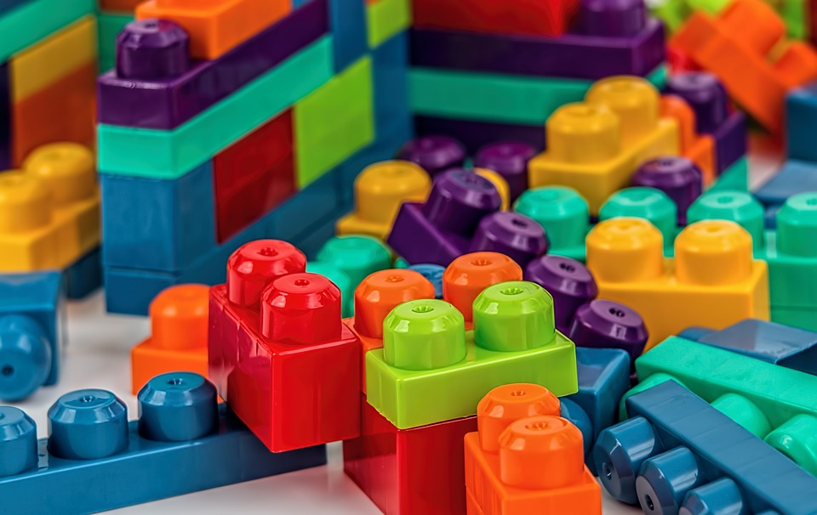
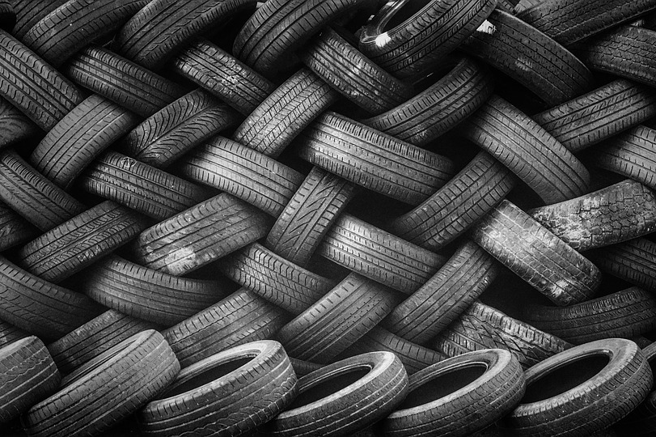

พอลิเมอร์ (polymer)
การนำพอลิเมอร์ไปใช้ประโยชน์ในของใช้ในชีวิตประจำวัน
พอลิเมอร์มีสมบัติที่เหมาะสมต่อการใช้งานในหลากหลายรูปแบบ และสามารถนำมาขึ้นรูปเป็นผลิตภัณฑ์รูปทรงต่าง ๆ ได้ง่ายโดยใช้พลังงานความร้อนน้อยกว่าเซรามิกและโลหะ พอลิเมอร์จึงเป็นวัสดุที่นำมาใช้ในชีวิตประจำวันอย่างแพร่หลาย พอลิเมอร์ส่วนใหญ่เหนียว ไม่นำไฟฟ้า และไม่นำความร้อน เบากว่าเซรามิกและโลหะ ของใช้ในชีวิตประจำวันที่ทำจากพอลิเมอร์มี 3 กลุ่ม ได้แก่ พลาสติก ยาง และเส้นใย

Slide 49
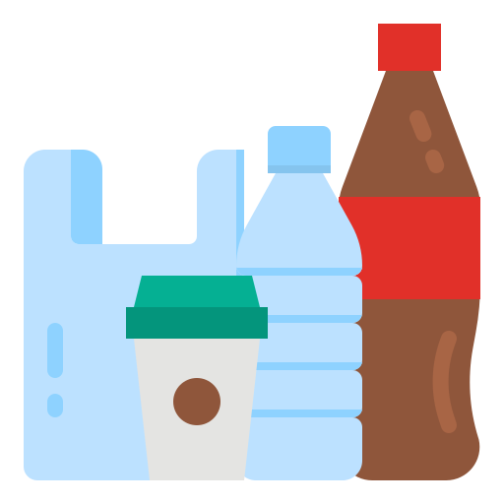
พอลิเมอร์ (polymer) พลาสติก (plastic)
พลาสติก เป็นพอลิเมอร์ที่มีสมบัติหลากหลายขึ้นอยู่กับโครงสร้างของพลาสติก
การพิจารณาเลือกใช้พลาสติก จึงควรพิจารณาจากสมบัติของพลาสติก
ตัวอย่างประเภทพลาสติก | คุณสมบัติ | การนำไปใช้งาน
ขวดโพลีเอทิลีน เทเรฟทาเลต หรือ ขวดเพ็ต (PET) | มีสมบัติโปร่งใส มีความเหนียวสูง ป้องกันการซึมผ่านของสารได้หลายชนิด | ขวดน้ำเปล่า ขวดน้ำอัดลม ขวดน้ำมันพืช ขวดเครื่องปรุง
ขวดโพลีเอทิลีนความหนาแน่นสูง (HDPE) | พลาสติกสีขาวและสีอื่นที่เป็นสีทึบ ขวดชนิดนี้จะเหนียวและทนทานกว่า PET | ขวดนม ขวดแชมพู ขวดน้ำ ยาปรับผ้านุ่ม ผลิตภัณฑ์ซักผ้า กระปุกยา
โพลีไวนิล คลอไรด์ (PVC) | มีสารประกอบคลอรีนเป็นองค์ประกอบสามารถตกค้างเป็นมลพิษต่อสุขภาพเราและสิ่งแวดล้อม | ท่อพีวีซี ของเล่นเด็ก ผ้าม่านห้องน้ำ แฟ้มใส่เอกสาร บัตร

Slide 50
พอลิเมอร์ (polymer) พลาสติก (plastic)
พลาสติก เป็นพอลิเมอร์ที่มีสมบัติหลากหลายขึ้นอยู่กับโครงสร้างของพลาสติก
การพิจารณาเลือกใช้พลาสติก จึงควรพิจารณาจากสมบัติของพลาสติก
ตัวอย่างประเภทพลาสติก | คุณสมบัติ | การนำไปใช้งาน
พอลิเอทิลีนความหนาแน่นต่ำ (LDPE) | เป็นฟิล์มพลาสติกที่ยืดหยุ่นได้ | ถุงพลาสติกมีหูหิ้ว หลอดพลาสติกแรปห่ออาหาร
โพลีโพพีลีน (PP) | พลาสติกแข็ง ถูกใช้เป็นบรรจุภัณฑ์อาหาร | ถ้วยโยเกิร์ต ถ้วยบะหมีกึ่งสำเร็จรูปแบบแข็ง
โพลีสไตรีน (PS) | มีลักษณะแข็ง มันวาว แต่เปราะแตกง่าย | ช้อน ส้อมพลาสติก ภาชนะโฟม ฝาแก้วกาแฟ
พอลิเมลามีนฟอร์มาลดีไฮด์ (เมลามีน) | มีลักษณะ ทนความร้อน ทนน้ำ ทนสารเคมี | เครื่องใช้ในครัว ช้อน ส้อม ตะเกียบ จาน ชาม

Slide 51

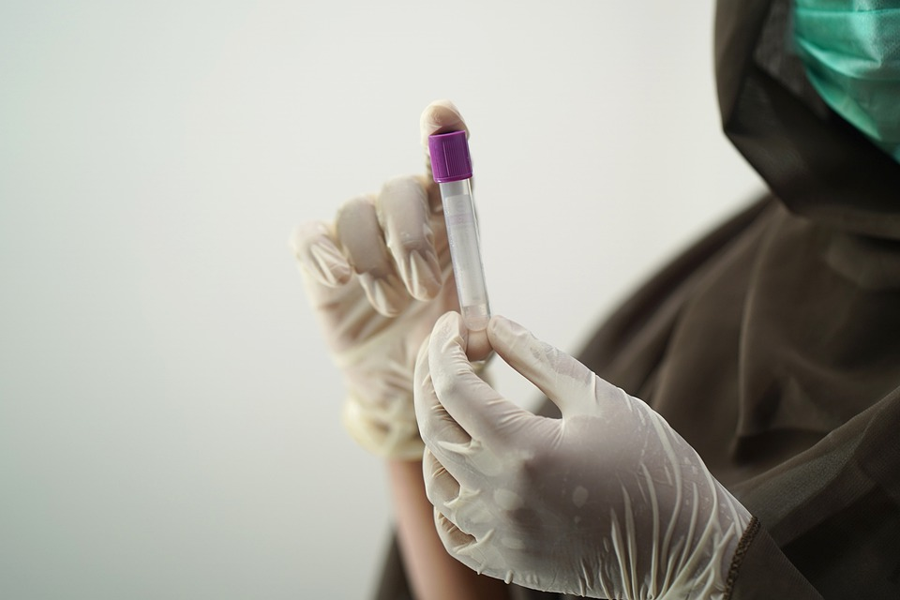
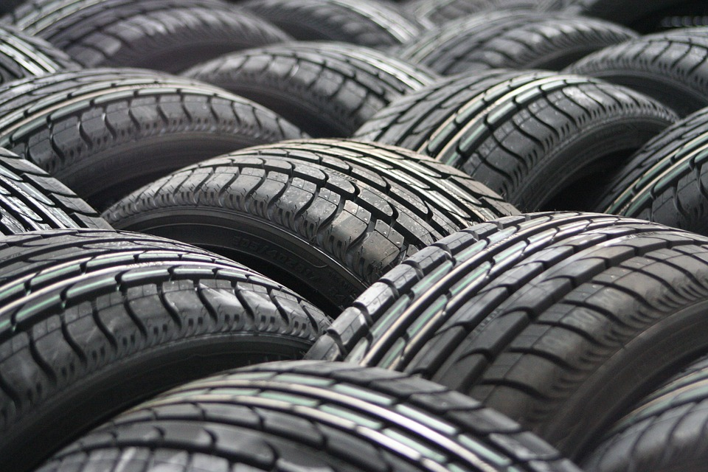
พอลิเมอร์ (polymer) ยาง (rubber)
ยาง เป็นพอลิเมอร์ที่มีสมบัติไม่นำไฟฟ้าและไม่นำความร้อน ทนต่อแรงดึงได้ดี มีสภาพยืดหยุ่นสูง สามารถคืนกลับสู่สภาพเดิมได้อย่างรวดเร็วภายหลังจากที่ได้รับแรงกระทำ
ยางธรรมชาติ (natural rubber)
ยางสังเคราะห์ (synthetic rubber)
เป็นพอลิเมอร์ที่ประกอบด้วยธาตุคาร์บอนและไฮโดรเจน เรียกว่า พอลิไอโซพรีน น้ำยางสดจะมีลักษณะข้น สีขาวขุ่นคล้ายน้ำนม เมื่อแยกเนื้อยางออกมาจากน้ำยางจะเรียกว่า ยางดิบ
เป็นพอลิเมอร์ที่สังเคราะห์ขึ้นจากมอนอเมอร์ที่ได้จากการ
กลั่นปิโตรเลียม ยางสังเคราะห์มีความทนทานต่อการขัดถู
และการสึกกร่อน มีความยืดหยุ่นแม้มีอุณหภูมิต่ำ
ถุงมือแพทย์
ยางรถยนต์

Slide 52
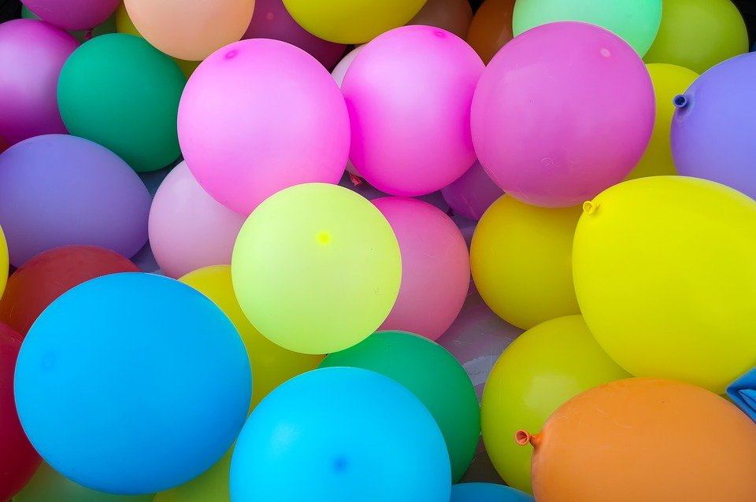
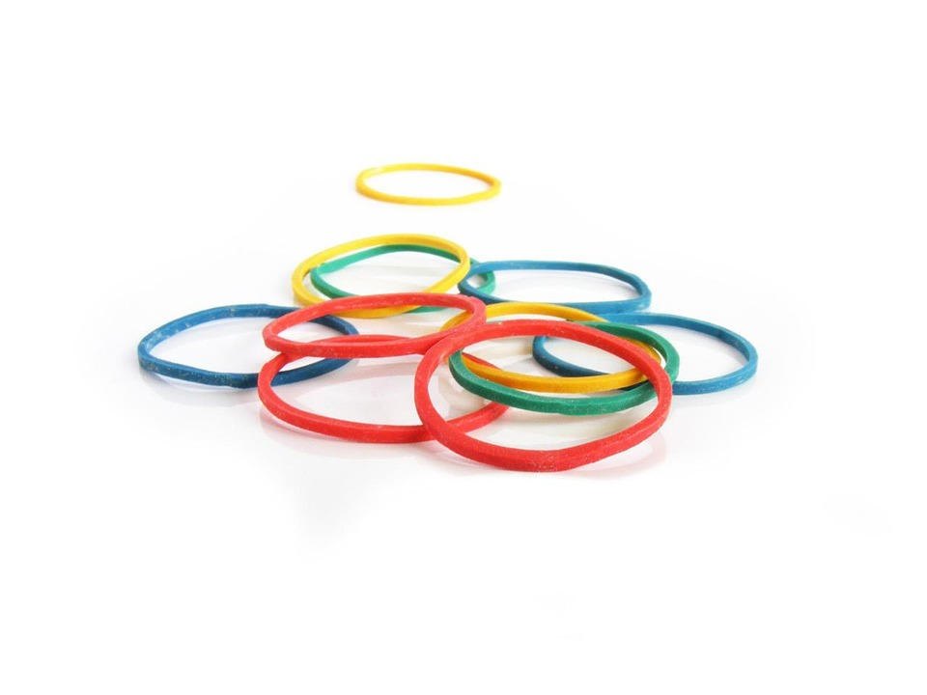
พอลิเมอร์ (polymer) ยาง (rubber)
การนำยางไปใช้ประโยชน์ของใช้ในชีวิตประจำวัน
นิยมนำยางไปใช้ในการผลิต ยางรัดของ ลูกโป้ง ถุงมือยาง ยางรถยนต์ อย่างไรก็ตามถ้าเป็นยางธรรมชาติ มีข้อจำกัดในการใช้งาน เนื่องจากที่อุณหภูมิสูงจะอ่อนตัว และที่อุณหภูมิต่ำจะแข็งกระด้าง ไม่ยืดหยุ่น จึงมีการปรับปรุงสมบัติให้เหมาะสมยิ่งขึ้นก่อนนำมาทำผลิตภัณฑ์ต่าง ๆ โดยจะใช้ยางสังเคราะห์ทดแทนในการผลิตวัสดุที่ต้องการความทนทาน

Slide 53
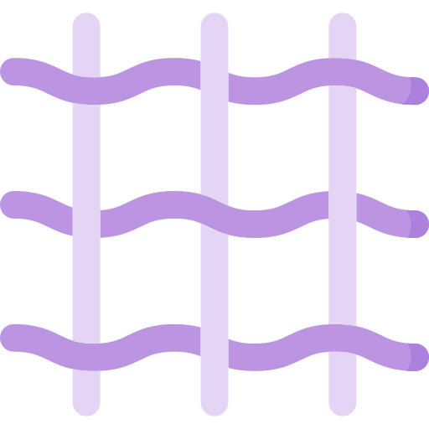
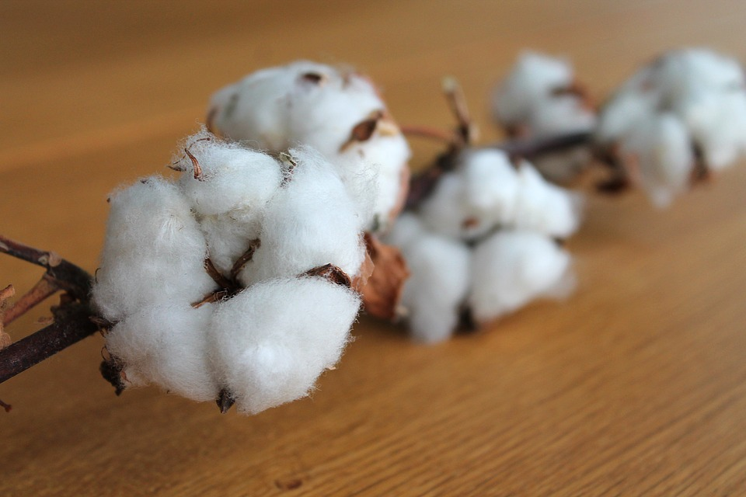
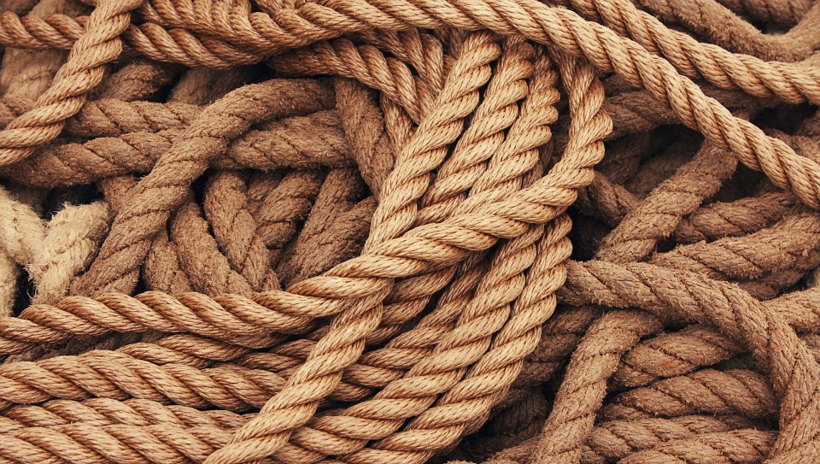
พอลิเมอร์ (polymer) เส้นใย (fiber)
เส้นใย เป็นพอลิเมอร์ที่มีสมบัติไม่นำไฟฟ้า และไม่นำความร้อน มีสภาพยืดหยุ่นและความเหนียวแตกต่างกัน
เส้นใยจากธรรมชาติ เช่น เส้นใยฝ้าย เส้นใยสับปะรด ป่าน ปอ ขนแกะ ใยไหม ซึ่งมีสภาพยืดหยุ่นและ
ความเหนียวต่ำ
เส้นใยสังเคราะห์ เช่น พอลิเอสเทอร์ ไนลอน ที่มีสภาพยืดหยุ่นและความเหนียวสูง ซึ่งเส้นใยสังเคราะห์เหล่านี้ นิยมนำมาทำเครื่องนุ่งห่ม แห เชือก
เส้นใยจากธรรมชาติ
เส้นใยสังเคราะห์

Slide 54

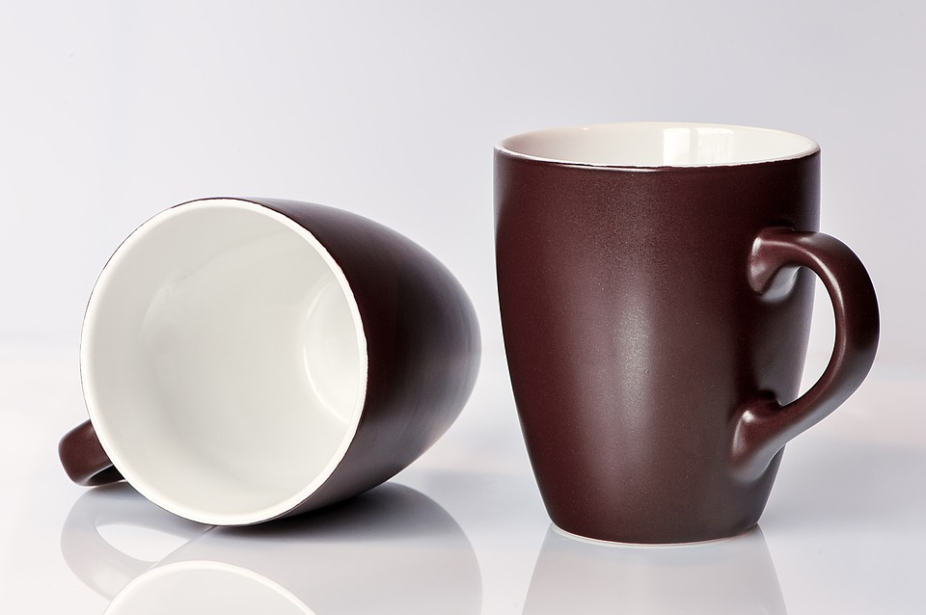
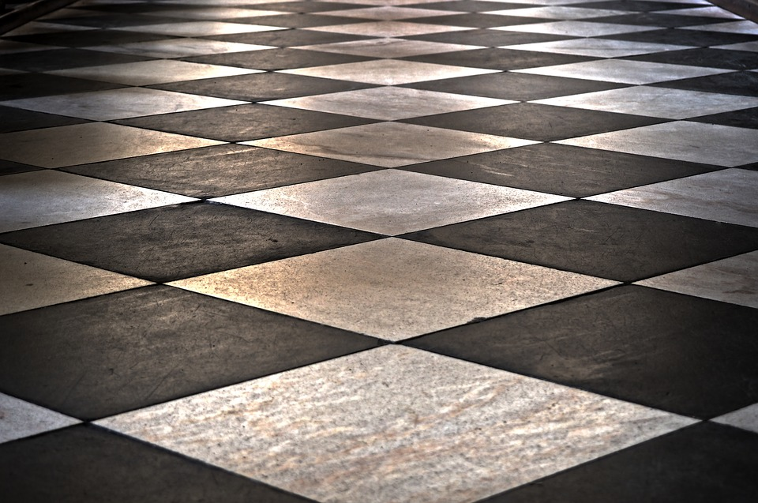
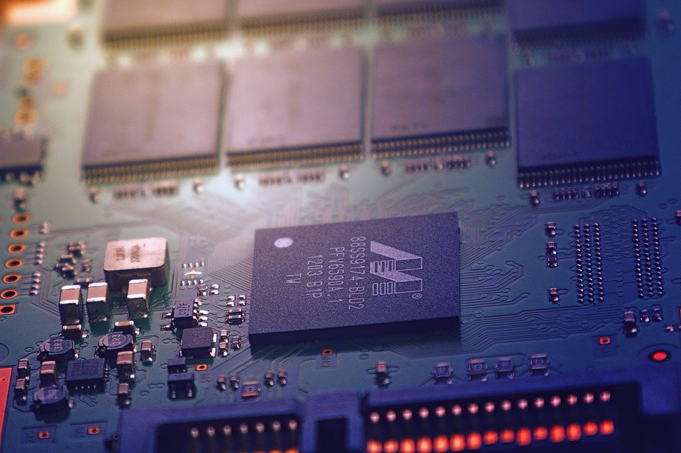
เซรามิก (ceramic)
เซรามิก ที่ใช้งานทั่วไปเป็นวัสดุที่ผลิตจากดิน หิน ทราย และแร่ธาตุต่างๆ จากธรรมชาติ
ที่ผ่านการขึ้นรูปแล้วนำไปเผาที่อุณหภูมิสูง ทำให้โครงสร้างและสมบัติเปลี่ยนไปจากเดิม
เซรามิกส่วนใหญ่มีความแข็งแต่เปราะ ทนต่อการสึกกร่อนได้สูง มีจุดหลอมเหลวสูง
ไม่นำความร้อนและไม่นำไฟฟ้า ทนความร้อนได้ดี เมื่อได้รับความร้อนแล้วไม่เปลี่ยนแปลงรูปร่าง
ตัวอย่างของใช้ที่ทำจากเซรามิก เช่น จานชามเซรามิก แจกันเซรามิก กระเบื้อง กระจก ลูกถ้วยไฟฟ้า
ในปัจจุบันมีการนำเซรามิกที่มีความบริสุทธิ์สูง เช่น อะลูมินา มาใช้ในอุตสาหกรรมอิเล็กทรอนิกส์

Slide 55

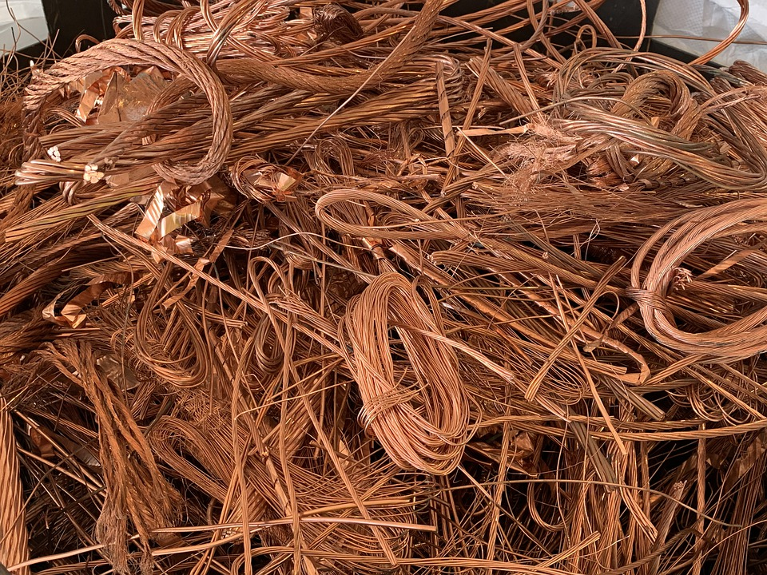
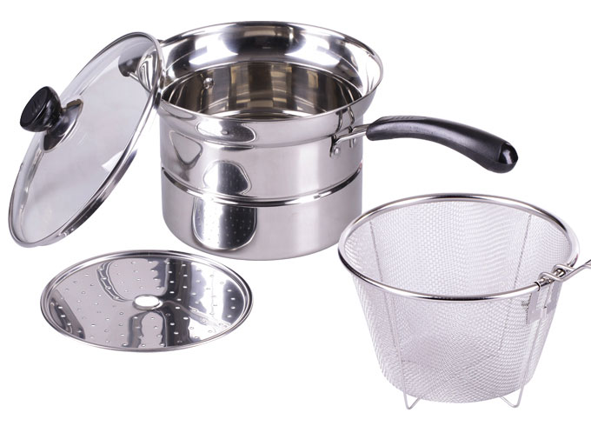
โลหะ (metal)
โลหะ เป็นวัสดุที่ได้จากการถลุงสินแร่ในธรรมชาติ เช่น ทอง ทองแดง เงิน อะลูมิเนียม โลหะส่วนใหญ่
มีความแข็ง เหนียว สามารถตีไห้เป็นแผ่นหรือยืดเป็นเส้นได้ นำความร้อนและนำไฟฟ้าได้ดีกว่าพอลิเมอร์และเซรามิก มีจุดหลอมเหลวและจุดเดือดสูง
ตัวอย่างของใช้ที่ทำจากโลหะ เช่น ภาชนะหุงต้ม กลอนประตู ตัวถังรถยนต์ เส้นลวดทองแดงในสายไฟ
และยกตัวอย่างการพัฒนาเหล็กกล้าไร้สนิม โดยเติมคาร์บอนและโลหะอื่น ๆ เช่น โครเมียม ให้มีสมบัติทนต่อการกัดกร่อนได้ ตัวอย่างของใช้ เช่น ภาชนะเหล็กกล้าไร้สนิม สายนาฬิกา มือจับประตูรถยนต์ โคมไฟ เป็นต้น
เส้นลวดทองแดงในสายไฟ
ภาชนะเหล็กกล้าไร้สนิม

Slide 56
วัสดุผสม หรือวัสดุคอมโพสิต (composites)
การทำวัสดุผสม เป็นการนำวัสดุต่างชนิดที่มีสมบัติต่างกันมาผสมกัน ได้เป็นวัสดุใหม่
ที่มีสมบัติดีกว่าวัสดุตั้งตันแต่ละชนิด ทำให้สามารถนำไปใช้ประโยชน์ได้มากขึ้น
โดยวัสดุผสม ประกอบด้วย วัสดุชนิดหนึ่งเป็นวัสดุเนื้อหลัก (matrix) และ
วัสดุอีกชนิดหนึ่งกระจายตัวเป็นตัวเสริมแรง (reinforcement) ให้กับวัสดุเนื้อหลัก
ยกตัวอย่าง
• ผ้าคอมโพสิต • พลาสติกเสริมใยแก้ว
• คอนกรีตเสริมเหล็ก • ยางเรเดียล

Slide 57
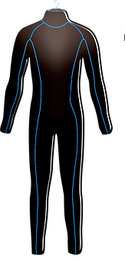

วัสดุผสม ผ้าคอมโพสิต (composite fabric)
ผ้าคอมโพสิต (composite fabric) เป็นวัสดุผสมชนิดหนึ่ง ผ้าคอมโพสิต
บางชนิดใช้เส้นใย เช่น เส้นใยพอลิเอสเทอร์ เป็นวัสดุเนื้อหลัก เส้นใยพอลิเอสเทอร์มีสมบัติอ่อนนุ่ม สวมใส่สบาย แต่มีข้อจำกัดคือไม่กันน้ำและระบายอากาศไม่ดี
จึงนำพลาสติกชนิดพอลิยูรีเทน (polyurethane) ซึ่งมีสมบัติกันน้ำ มาเสริมแรงระหว่างชั้นเส้นใยพอลิเอสเทอร์
ดังนั้นผ้าคอมโพสิตนี้นิยมนำมาใช้ผลิตเครื่องนุ่งห่ม ที่มีสมบัติกันน้ำ กันรังสี
กันความร้อน ในขณะเดียวกันก็สามารถระบายไอน้ำและอากาศได้ดี เมื่อสวมใส่แล้วไม่ร้อน ไม่อับชื้น
ผ้าคอมโพสิต นิยมนำมาใช้ทำ
ชุดกันฝน ชุดดำน้ำ ชุดสกี เป็นต้น

Slide 58
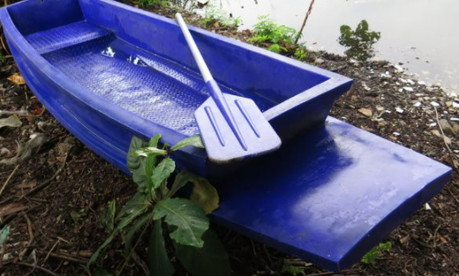
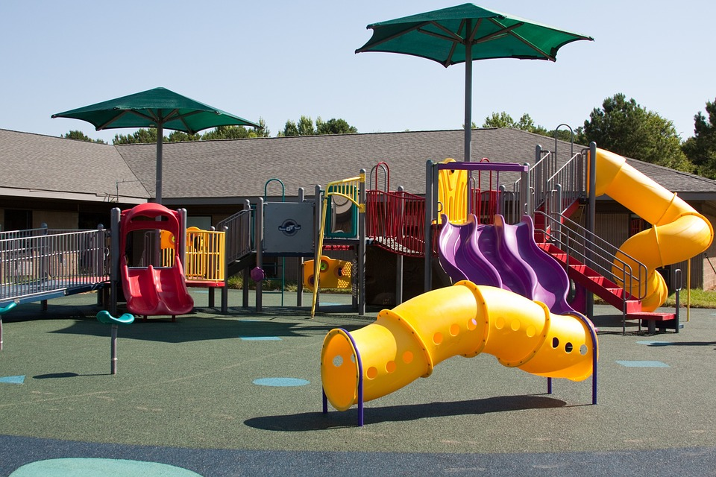
วัสดุผสม พลาสติกเสริมใยแก้ว (fiberglass)
พลาสติกเสริมใยแก้วหรือไฟเบอร์กลาส ประกอบด้วยพลาสติกเป็นวัสดุเนื้อหลักที่มีข้อจำกัดความแข็งแรง
จึงใช้เส้นใยแก้วซึ่งเป็นเซรามิก ทำหน้าที่เสริมแรง
เพิ่มความแข็งแรงและทนต่อการกัดกร่อนให้แก่พลาสติก
ความนิยมนำมาใช้ทำผลิตภัณฑ์ ที่ต้องการความแข็งแรง
แต่มีน้ำหนักเบา ไม่นำความร้อน ไม่ดูดซึมน้ำ
เช่น ถังน้ำ เก้าอี้ตกแต่งสนาม หลังคาพลาสติกเสริม
ใยแก้วในรถยนต์ เครื่องเล่นกลางแจ้ง เรือ และเจ็ตสกี
เรือไฟเบอร์กลาส
สนามเด็กเล่นกลางแจ้ง

Slide 59
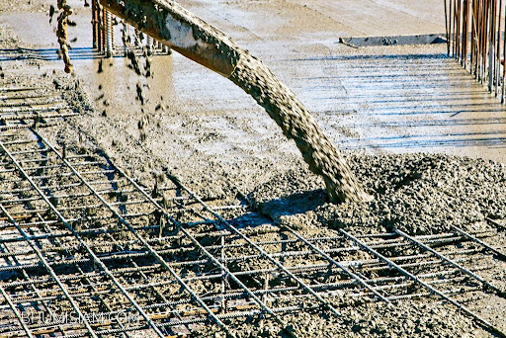
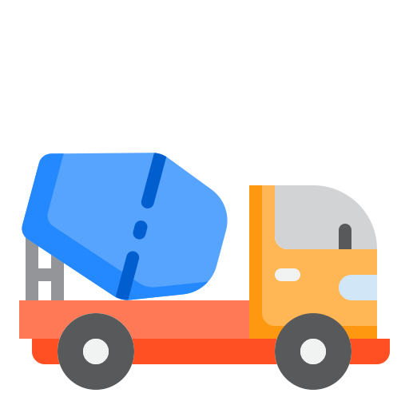
วัสดุผสม คอนกรีตเสริมเหล็ก (reinforced concrete)
คอนกรีตเสริมเหล็ก เป็นวัสดุผสมซึ่งมีคอนกรีตเป็นวัสดุเนื้อหลักที่รับแรงอัดได้สูง
แต่แตกหักง่ายเมื่อถูกกระทำด้วยแรงตึง จึงมีการนำเหล็กเส้น ซึ่งเป็นโลหะที่มีความเหนียว สามารถทนแรงดึงสูงมาทำหน้าที่เสริมแรงให้แก่คอนกรีต คอนกรีตเสริมเหล็กนิยมนำมาใช้ในงานก่อสร้างเพื่อความแข็งแรงของโครงสร้าง เช่น พื้นอาคาร เสารองรับ อาคาร สะพาน
คอนกรีต เป็นวัสดุ
เนื้อหลัก (matrix)
เหล็กเส้น เป็นวัสดุเสริมแรง
(reinforcement)

Slide 60

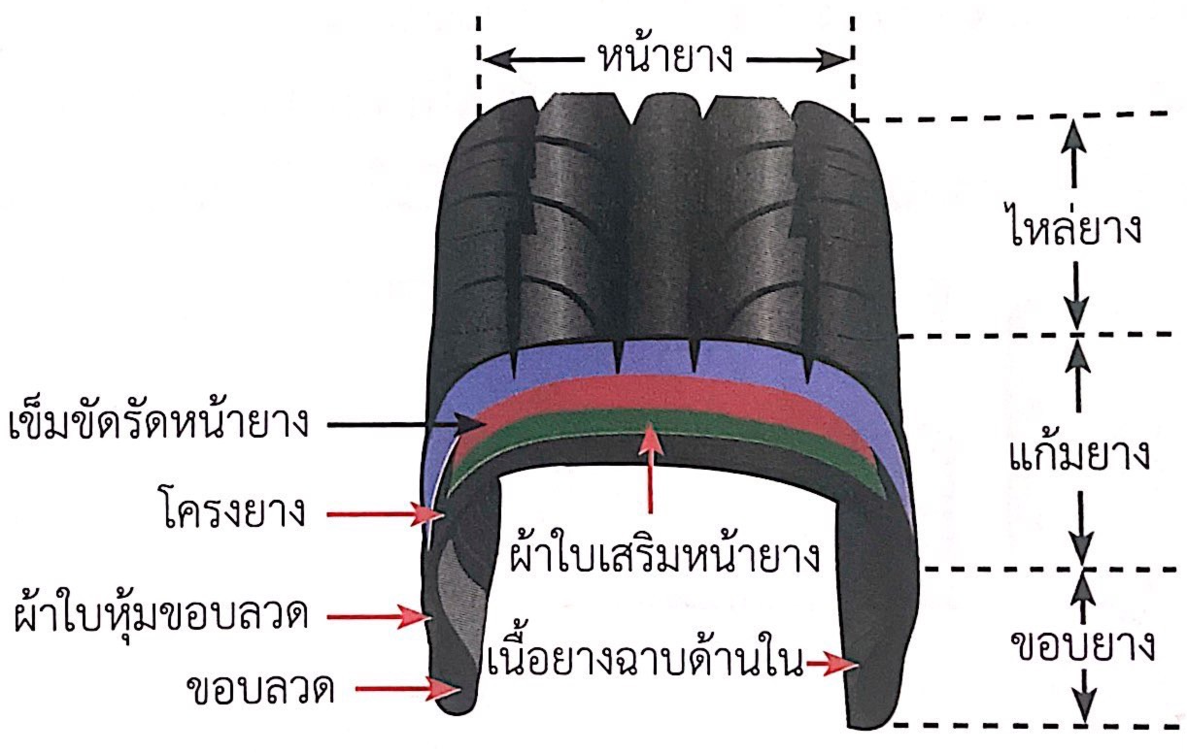
วัสดุผสม ยางเรเดียล (radial)
ยางเรเดียล ที่ใช้ในรถยนต์ทั่วไปเป็นวัสดุผสมซึ่งมียางเป็นวัสดุเนื้อหลัก เสริมแรงด้วยผ้าใบที่ทำจากพอพอลิเอสเทอร์ ซึ่งเป็นพอลิเมอร์ที่ใช้เสริมหน้ายางและหุ้มเส้นลวดซึ่งเป็นโลหะ ยางรถยนต์ที่คนทั่วไปต้องการเมื่อใช้งานบนถนนที่ขรุขระ ผู้โดยสารจะไม่ได้รับแรงสั่นสะเทือนจากพื้นถนนมากในขณะเดียวกัน จะต้องรับแรงกระแทกได้ดี ทนต่อความร้อน เมื่อใช้งานบนถนนที่มีความร้อนสูงในเวลากลางวันเป็นเวลานาน โดยยางต้องไม่เปลี่ยนแปลงสภาพ ทนต่อการฉีกขาด เมื่อถูกของแข็งที่แหลมคมตำจะไม่เกิดความเสียหายมาก
ภาพโครงสร้างยางเรเดียล (ที่มา: หนังสือเรียนรายวิชาพื้นฐานวิทยาศาสตร์และเทคโนโลยี ชั้นมัธยมศึกษาปีที่ 3 เล่ม 2
หน้า 29 สสวท.)

Slide 61
สรุปคำศัพท์ท้ายบท
บทที่ 2 วัสดุในชีวิตประจำวัน
- พอลิเมอร์ (polymer) - พลาสติก (plastic)
- ยาง (rubber) - เส้นใย (fiber)
- เซรามิก (ceramic) - โลหะ (metal)
- วัสดุผสม (composites)

Slide 62


ข้อมูลอ้างอิงจาก
- คู่มือการใช้หลักสูตรกลุ่มสาระการเรียนรู้วิทยาศาสตร์ (ฉบับปรับปรุง พ.ศ. 2560)
ตามหลักสูตรแกนกลางการศึกษาขั้นพื้นฐาน พุทธศักราช 2551 ระดับมัธยมศึกษาตอนต้น
จัดทำโดยสถาบันส่งเสริมการสอนวิทยาศาสตร์และเทคโนโลยี กระทรวงศึกษาธิการ
- ศึกษาตัวชี้วัดและสาระการเรียนรู้แกนกลางกลุ่มสาระการเรียนรู้วิทยาศาสตร์ (ฉบับปรับปรุง
พ.ศ. 2560) ตามหลักสูตรแกนกลางการศึกษาขั้นพื้นฐาน พุทธศักราช 2551
- หนังสือเรียนรายวิชาพื้นฐานวิทยาศาสตร์และเทคโนโลยี ชั้นมัธยมศึกษาปีที่ 3 เล่ม 2
ตามหลักสูตรแกนกลางการศึกษาขั้นพื้นฐาน พุทธศักราช 2551 (ฉบับปรับปรุง พ.ศ. 2560)
สสวท. กระทรวงศึกษาธิการ

Slide 63
หน่วยการเรียนรู้
ปฏิกิริยาเคมีและวัสดุในชีวิตประจำวัน

